Slide 1
第10章电子商务系统
实施与维护

Slide 2
本章内容
10.1
电子商务应用的开发
10.2
电子商务系统测试
10.3
电子商务网站的部署
10.4
电子商务系统维护与管理

Slide 3



10.0系统实施与维护概述
电子商务信息开发过程
系统设计
系统分析
系统实施

Slide 4
10.0.1系统实施的任务
系统实施是整个电子商务系统开发的物理实现阶段。完成电子商务系统设计之后，如何将原来纸面上的、类似于设计图的新系统方案转换成可执行的实际系统，是系统实施阶段的主要工作。

Slide 5

10.0.1系统实施的任务
系统的物理模型
构建系统运行平台
程序编制
代码实现
数据准备
程序的调试和测试
系统转换
用户培训
系统实施报告

Slide 6
10.0.2系统实施的典型步骤
数据准备
硬件获取
安装
软件编程
测试
用户准备
试运行
人员：聘用和培训
系统切换
机房、场所准备
用户验收

Slide 7
10.0.2系统实施的典型步骤
系统实施阶段：
  硬件的获取
    硬件的获取可按总体设计的要求和可行性报告对财力资源的分析，采用购买、租借或租用的方式，选择适当的设备，通知供货厂家按要求供货并安装即可
  软件的获取
    外部购买/自行开发
  人员培训
  数据准备
  程序设计
    程序设计的主要任务是，以用户需求出发，以系统分析与系统设计阶段的设计说明书等为依据，选择适当的程序设计语言及软件开发环境和工具，编制程序和进行测试，检查运行结果是否符合设计要求

Slide 8
10.0.2系统实施的典型步骤
程序设计的目标要求
  电子商务系统的软件规模和复杂性的都比较大，对它的程序的强调：
    1）可靠性
    2）规范性
    3）可读性
    4）可维护性

Slide 9
10.1电子商务系统开发
10.1.1
电子商务应用的开发构建方式
10.1.2
电子商务应用的开发工具

Slide 10
10.1.1电子商务应用的开发构建方式
传统的Web开发方式
  开发工作主要集中在静态、动态网页的制作
基于构件的开发方式
  在一定的构件模型的支持下，复用构件库中的软件构建，通过组合手段高效率地、高质量地构建应用软件系统。
  开发工作的重点是查询购买可复用的构件，以及开发新构件。
构件模型
  构件模型是可复用构建之间相互通讯的一组标准的描述，是基于构件开发的基础

Slide 11
10.1.1电子商务应用的开发构建方式
三大分布式构件模型
  COBRA（Common Object Request Broker Architecture，公共对象请求代理体系结构）
  COM+（Commonent Object Model，构件对象模型）
  J2EE（Java 2 Enterprise Edition）

Slide 12
10.1.2电子商务应用主要开发工具
网站前台开发工具
  Microsoft FrontPage
  Dreamweaver
网站的后台开发工具
  ASP
  PHP
  JSP
  传统的高级语言
  Java和JavaBean

Slide 13
10.1.2电子商务应用主要开发工具
选择合适的开发工具首先应该考虑选择的开发工具所适用的领域
此外还应该遵守基本原则：
  （1）最小工作量原则
  （2）最小技巧性原则
  （3）最小错误原则
  （4）最小维护原则
  （5）减小记忆原则

Slide 14
10.1.2电子商务应用主要开发工具
在选择开发工具的过程中应具体考虑下面的几个因素：
  （1）项目的应用领域
  （2）用户的要求
  （3）可以使用的编程程序或开发环境
  （4）程序员的经验和知识
  （5）软件可移植性要求

Slide 15
10.2电子商务系统测试
10.2.1
测试方式
10.2.2
软件测试
10.2.3
电子商务应用程序测试
10.2.4
网站测试

Slide 16
10.2.1测试方式
人们常常有一种错觉，认为程序编写出来就“万事大吉”
目前，检验软件的有三种手段：正确性证明、静态检查和动态检查

Slide 17
10.2.1测试方式
1.正确性证明
  利用数学方法证明程序的正确性，该技术还处于初级阶段

Slide 18
10.2.1测试方式
2.静态测试
  人工评审软件的文档或程序，发现其中的错误。手续简单，是一种行之有效的检验手段。
  （1）代码审查：通过阅读程序发现软件错误和缺陷。
  （2）静态分析：主要对程序进行控制流分析、数据流分析、接口分析和表达式分析。

Slide 19
10.2.1测试方式
3.动态检查
  即测试，有控制地运行程序，从多种角度观察程序运行时的行为，发现其中的错误。（测试就是为了发现错误而执行程序）。
A
20次
5²⁰条路径。
测试只能证明程序有错误，
而不可能证明程序没有错误。
B

Slide 20
10.2.1测试方式
1.黑箱测试
  不考虑系统内部结构而运行系统，以检查在一定的输入下，系统的输出是否与期望相同。
2.白箱测试
  不仅要完成前者的内容，还要检查输入的数据是如何通过系统内部设定的结构，达到输出的。
A 黑箱测试
B 白箱测试

Slide 21
10.2.2软件测试
1.软件测试概述
  软件测试是对软件计划、软件设计、软件编码进行差错和纠错的活动。
  ⑴软件测试的目的
  ⑵制定测试计划
  ⑶设计测试用例
  ⑷测试任务列表
  ⑸测试工作总体流程图

Slide 22
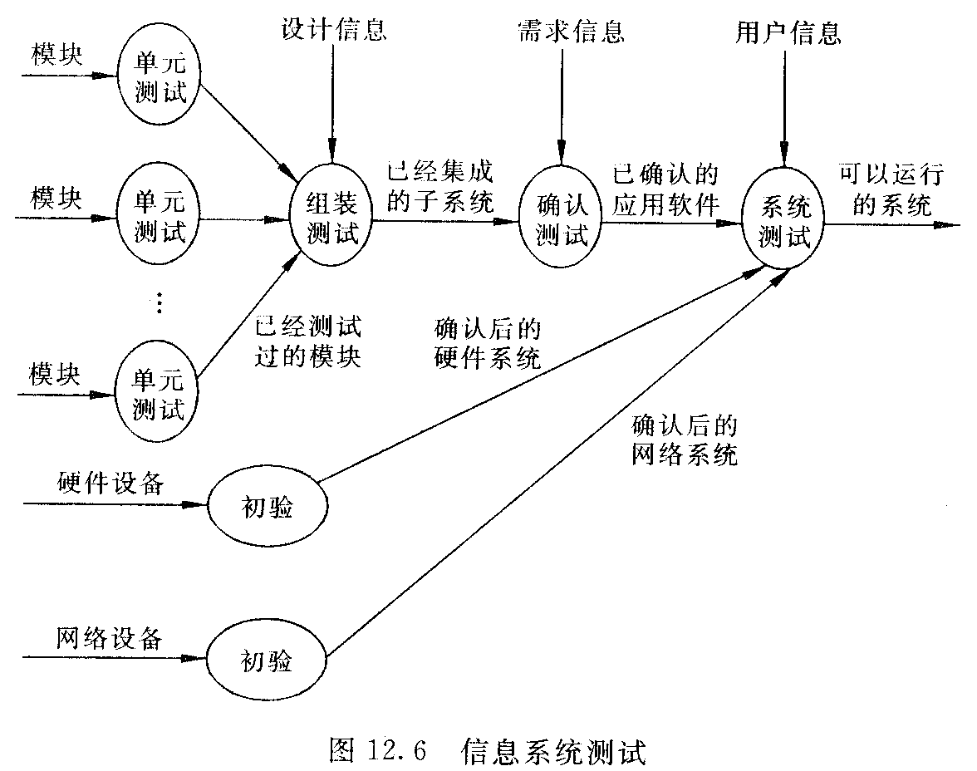
10.2.2软件测试

Slide 23
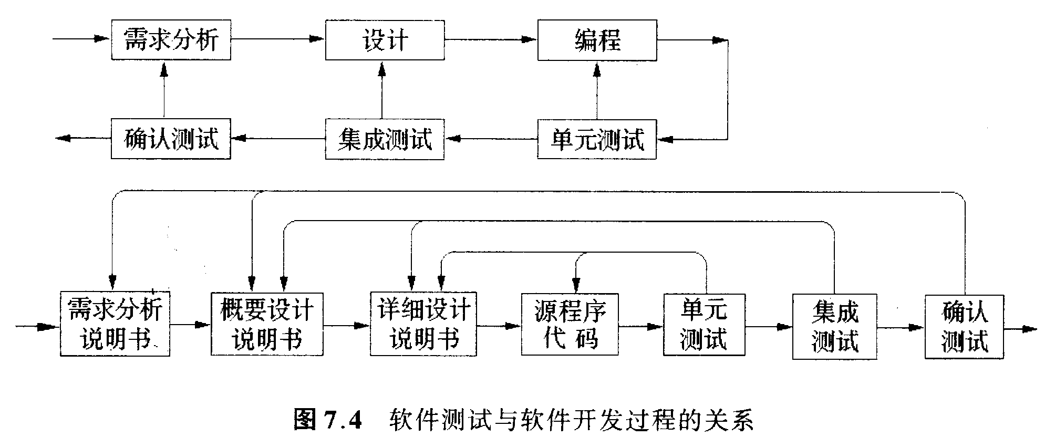
10.2.2软件测试
软件测试与软件开发过程的关系

Slide 24
10.2.2软件测试
（1）单元测试
  单元测试是测试系统中的每一个低级处理（模块）的基本功能，其目标是告诉程序员哪些程序部分需要改正或改进
  程序代码测试
  程序功能测试

Slide 25
10.2.2软件测试
  程序代码测试
    利用精心挑选的测试数据，使程序和模块中的每一条语句都能得到执行， 即能够测试程序中的任一逻辑通路。常用的测试数据有以下几种：
      1.用正常数据调试。
      2.用异常数据调试。
      3.用错误数据调试。
    试验程序对错误的处理能力，包括显示出错信息以及容许修改错误的可能性。 具体检查内容有：
      输入键号错误
      输人数据错误
      操作错误

Slide 26
10.2.2软件测试
  程序功能测试
    经代码测试正确的程序只是基本上验证了程序逻辑上的正确性，但并不能验证程序是否满足程序说明中定义的功能，也不能验证数据本身是否完备。
    程序功能测试则面向程序应用环境，把程序看做一个 “黑盒子”，认为程序只要满足应用功能上的需求，就是可行的。

Slide 27
10.2.2软件测试
（2）集成测试
  将一个功能内所有程序按次序串联起来进行调试，目的是要保证模块内各程序间具有正确的控制关系，同时可以测试模块的运行效率。
  集成测试（Integration Testing）是在假定备个软件单元已经通过了单元测试的前提下，检查各个软件单元之间的相互接口是否正确。
程序1
程序3
程序1
程序2

Slide 28
10.2.2软件测试
模块的连接方法
  1.非增量式集成：把所有的模块按设计要求一次性全部组装起来，然后进行整体测试。
  2.增量式集成：一个一个地扩展模块，一步一步增大测试的范围，错误易于定位和纠正。

Slide 29
10.2.2软件测试
（3）系统测试
  系统测试（System Testing）是对己经集成好的软件系统进行彻底的测试，以验证软件系统的正确性和性能等满足其规约所指定的要求。
  系统测试包括对系统的性能、安全性、可计算性、配置灵敏度、启动和恢复等方面的测试。

Slide 30
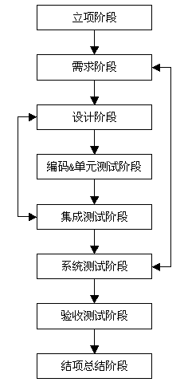
10.2.2软件测试
测试工作总体流程图

Slide 31
10.2.3电子商务软件测试
1.可用性测试
  ⑴导航测试与检验
    导航是否易用
    导航是否直观
    系统的主要内容是否可以通过主页访问
  ⑵图形测试与检验
    图形有明确的用途
    风格的一致性
    背景色与字体颜色、前景色的搭配
    图片的大小和质量
  ⑶内容测试与检验……
  ⑷整体界面测试与检验……

Slide 32
10.2.3电子商务软件测试
1.可用性测试
  ⑶内容测试与检验
    信息的正确性
    信息的准确性
    信息的相关性
  ⑷整体界面测试与检验
    整体界面指电子商务网站的页面结构设计如何；
    一般网站采用调查问卷的形式
    外部用户参与，最好是最终用户

Slide 33
10.2.3电子商务软件测试
2.功能测试
  ⑴链接
    测试所有的链接是否按指示确实链接到该链接的页面
    测试所链接的页面是否存在
    保证没有孤立页
  ⑵表单
    测试提交操作的完整性，以检验提交给服务器信息的正确性
    默认值的正确性
    输入校验和测试
  ⑶数据校验……
  ⑷ Cookies ……

Slide 34
10.2.3电子商务软件测试
2.功能测试
  ⑶数据校验
    如果根据业务规则要对输入数据进行校验，测试需要验证这些检验功能能否正常工作。
  ⑷ Cookies
    Cookies是否起作用
    是否按预订时间进行保存
    刷新对Cookies的影响
    Cookies统计次数功能的正确性

Slide 35
10.2.3电子商务软件测试
3.接口测试
  ⑴服务器接口
  ⑵外部接口

Slide 36
10.2.3电子商务软件测试
4.兼容性测试
  ⑴操作系统
  ⑵浏览器
  ⑶视频设置
  ⑷Modem/连接速率
  ⑸打印机
  ⑹组合测试

Slide 37
10.2.3电子商务软件测试
5.数据库测试
  ⑴搜寻结果相关性
  ⑵查询回应时间
  ⑶数据库完整性
  ⑷数据有效性
  ⑸修复测试
    系统修复测试以各种方式强制系统检测不同的失败方式，以确保：
      系统在预订时间内修复错误并继续进行处理；
      系统容错性
      数据修复及重新启动在自动修复状况下是正确的。

Slide 38
10.2.4网站测试
Web服务器是整个电子商务系统的关键因素，它主要负责对来自客户端的请求提供应答服务，浏览器和Web服务器之间通过HTTP协议交换信息。
Web访问性能取决于：
  服务器的性能
  网络上数据传输和接收情况
测试需要验证：
  系统能否在同一时间内相应大量的用户
  在用户传送大量数据是能否响应
  系统能否长时间运行。

Slide 39
10.2.4网站测试
1.性能测试
  ⑴链接速度测试
  ⑵负载测试
    同一时刻系统用户数量
    在线处理的数量
  ⑶压力测试
    实际破坏一个电子商务应用系统，测试系统的反映。
2.安全性测试
  安全性对取得线上客户的信任，对电子商务的成功极其重要。

Slide 40
10.2.5系统测试文件
1．测试计划
2．测试设计规范
3．测试用例规范
4．测试过程规范
5．测试项目的发布报告
6．测试日记
7．测试差错报告
8．测试总结报告

Slide 41
10.3电子商务站点部署
部署站点
  部署一个电子商务站点，也就是获得并配置需要的软件和硬件，再把站点植入需要的环境中进行监控和管理。
  参加站点的部署工作的人员应该包括：站点开发人员、测试人员和系统管理员。

Slide 42
10.3电子商务站点部署
（1） 检查部署核对清单
  在部署站点之前，检查下列核对清单以确保计划的完整性
    1.电子商务站点开发完毕核对清单
    2.可用性的核对清单
    3.业务过程核对清单
    4.安全性核对清单
    5.制定应急计划

Slide 43
10.3电子商务站点部署
（2） 部署电子商务站点
  1.服务器设置
  2.站点安全保护
  3.站点测试

Slide 44
10.3电子商务站点部署
（3）实现初始化操作过程
  在测试部署以后，在站点运行之前，考虑以下的运行问题：
    如果保存了调试阶段的日志，现在将它删除掉。
    进行对硬件的最后审核检查。
    进行对软件的最后审核检查。
    设置性能监测和事件监测服务。
    确定在站点运行后需要监测哪些报表。
    确定解决问题的过程，并且针对特定问题为小组中成员制定任务。

Slide 45
10.3电子商务站点部署
（4）建立和执行最初的操作步骤
  新站点运行后的第一个月，应执行以下内容：
    在最初的两个星期保持稳定的开发和测试小组。
    开发、测试和部署小组定期举行例会。
    跟踪系统管理员登录过程。
    重新访问使用配置文件。
    检查Web日志文件的大小。
    观察数据库的增长以确保它们在计划以内。
    确保在硬件体系结构上没有瓶颈问题。
    确保第三方构件在生产环境下工作正常。
    确保商务过程工作正常。

Slide 46
10.4电子商务系统维护与管理
系统维护的目的是保证电子商务系统正常而可靠地运行，不断改善和提高系统，以充分发挥其作用。
维护成本
30%-40%
维护成本
40%-60%
开发成本
维护成本
70%
开发成本
开发成本
1970年
1980年
1990年
系统维护成本的比例

Slide 47
10.4电子商务系统维护与管理
10.4.1
维护的内容
10.4.2
维护的类型
10.4.3
系统维护的管理
10.4.4
电子商务系统维护的组织与管理

Slide 48
10.4.1维护的内容
系统维护包括以下几个方面的工作：
  1.程序的维护
    在系统维护阶段，会有一部分程序需要改动。
  2.数据文件的维护
    业务发生了变化，从而需要建立新文件，或者对现有文件的结构进行修改。
  3.代码的维护
    随着环境的变化，旧的代码不能适应新的要求，必须进行改造。
  4.机器、设备的维护
    包括机器、设备的日常维护与管理。

Slide 49
10.4.2维护的类型
依据信息系统需要维护的原因不同，系统维护可分为四种类型：
  1.更正性维护（corrective maintenance）
    指由于发现系统中错误而引起的维护，包括诊断问题和改正错误。在软件交付使用后，由于开发时测试的不彻底、不完全，必然会有一部分隐藏的错误被带到运行阶段来。改正软件性能上的缺陷、排除实施中的误使用，应进行的诊断和改正错误的过程，是改正性维护。
  2.适应性维护（adaptive maintenance）--
  3.完善性维护（perfective maintenance）--
  4.预防性维护（preventive maintenance）--

Slide 50
10.4.2维护的类型
依据信息系统需要维护的原因不同，系统维护可分为四种类型：
  1.更正性维护（corrective maintenance）
  2.适应性维护（adaptive maintenance）
    为了适应外界环境的变化而增加或修改系统的部分功能的维护工作。
    随着计算机的飞速发展，外部环境（新的硬、软件配置）或数据环境（数据库、数据格式、数据输入／输出方式、数据存储介质）可能发生变化，为了使软件适应这种变化，而修改软件的过程叫做适应性维护。
  3.完善性维护（perfective maintenance）--
  4.预防性维护（preventive maintenance）--

Slide 51
10.4.2维护的类型
依据信息系统需要维护的原因不同，系统维护可分为四种类型：
  1.更正性维护（corrective maintenance）
  2.适应性维护（adaptive maintenance）
  3.完善性维护（perfective maintenance）
    为了改善系统功能或适应用户的需要而增加新的功能的维护工作。
    在软件的使用过程中，用户往往会对软件提出新的功能与性能要求。为了满足这些要求，需要修改或再开发软件，以扩充软件功能、增强软件性能、改进加工效率、提高软件的可维护性。这种情况下进行的维护活动叫做完善性维。
  4.预防性维护（preventive maintenance）--

Slide 52
10.4.2维护的类型
依据信息系统需要维护的原因不同，系统维护可分为四种类型：
  1.更正性维护（corrective maintenance）
  2.适应性维护（adaptive maintenance）
  3.完善性维护（perfective maintenance）
  4.预防性维护（preventive maintenance）
    对一些使用寿命较长，目前尚能运行，但可能要发生变化的部分进行维护，以适应将来的修改或调整。
    通常，预防性维护定义为：“把今天的方法学用于昨天的系统以满足明天的需要”。也就是说，采用先进的软件工程方法对需要维护的软件或软件中的某一部分（重新）进行设计、编制和测试。

Slide 53
10.4.2维护的类型
更正性维护
21%
适应性维护
25%
预防性维护
4%
完善性维护
50%
各类维护工作的比例

Slide 54
10.4.3系统维护的管理
系统的修改，往往会“牵一发而动全身”。程序、文件、代码的局部修改，都可能影响系统的其他部分。
提出修改要求
验收成果
领导批准
登记修改情况
分配任务

Slide 55
10.4.3系统维护的管理
1.电子商务系统维护的内容
  ⑴一般性维护
    ①硬件设备的维护
    ②数据的维护
    ③代码的维护
    ④应用程序的维护
  (2)电子商务网站维护：网站维护的主要工作内容列在下面
    在网站及时发布企业最新的产品、价格、服务等信息；
    对用户信息的搜集、统计并交各部门及时处理分析；
    对用户的投诉或需求信息要及时处理并向用户反馈处理结果；
    网站页面设计要经常更新。

Slide 56
10.4.4电子商务系统维护的组织与管理
1.建立维护组织
2.安排计划
3.维护的实施

